Slide 2
স্বাগতম সবাইকে

Slide 3
উপস্থাপনায়
আ.স.ম. তৌহিদুর রহমান
পিএইচ. ডি. গবেষক
প্রভাষক, জীববিজ্ঞান বিভাগ
বঙ্গবন্ধু কলেজ
বোয়ালমারি- ফরিদপুর

Slide 4
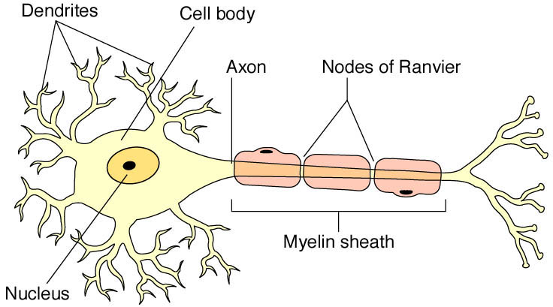
Neuron

Slide 5
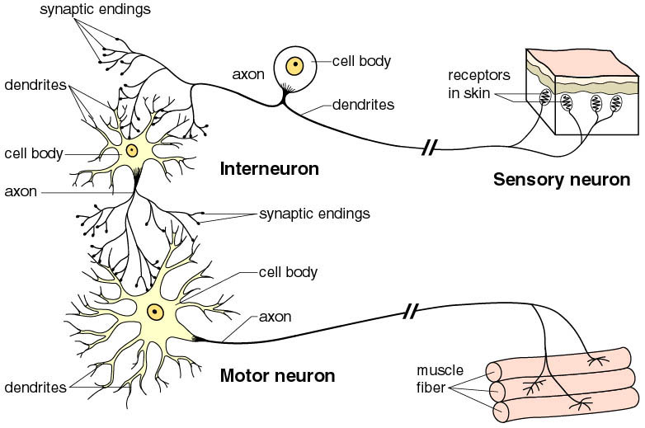
Types of Neurons

Slide 6
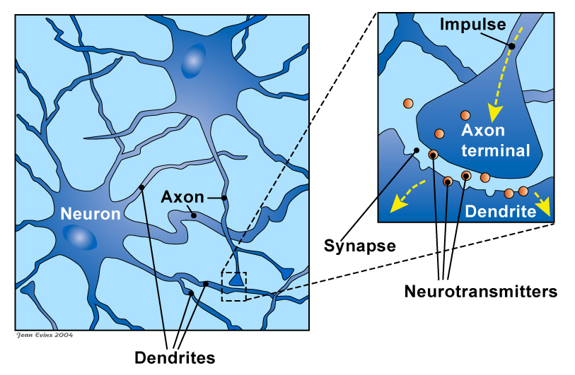
Synapses
Neurotransmitter being released into synapse and attaching to receptors on dendrite

Slide 7
স্নায়ু তন্ত্র

Slide 8
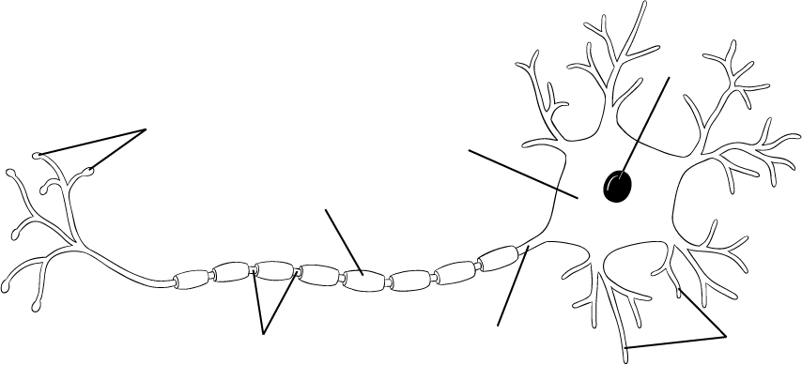
Parts of a Neuron
Cell body: contains nucleus & most of the cytoplasm
Dendrites: projections that bring impulses into the neuron to the cell body.
Axon: long projection that carries impulses away from cell body
স্নায়ু তন্ত্রের গঠন
1
2
3

Slide 9
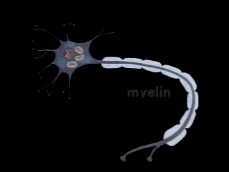
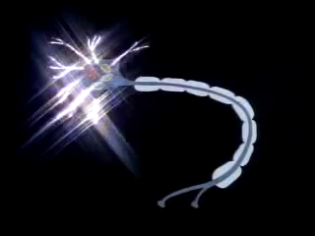

Slide 10
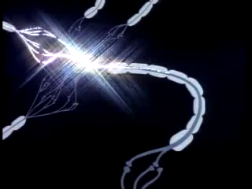

Slide 11
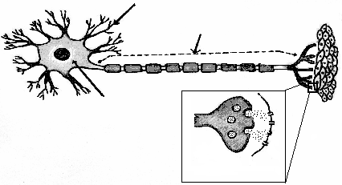
Impulse in a Neuron
dendrite
muscle tissue
Axon
cell body
cell
body
TYPICAL MOTOR NEURON
synapse

Slide 12
সার সংক্ষেপ

Slide 13
মূল্যায়ন
Synapses কী ?
Neuron কী ?

Slide 14
বাড়ির কাজ
Neuron এর ছবি একে নিয়ে আসবে

Slide 15
সাহায়ক গ্রন্থ/সূত্র
জীববিজ্ঞান ২য় পত্র
-গাজী আজমল
ইন্টারনেট

Slide 16
খোদা হাফেজ

